Slide 1
Algorithme génétique

Slide 2
Historique
1960: John Henry Holland
1975 : Adaptation in Natural and Artificial System
1989: David Goldberg, Genetic Algorithms in Search, Optimization, and Machine Learning

Slide 3
Présentation
algorithme évolutionniste : bioinspiré
théorie de l’évolution: Charles Darwin
reproduction de la population:
sélections des individus
croisements des chromosomes
mutation aléatoires
population finale :

Slide 4
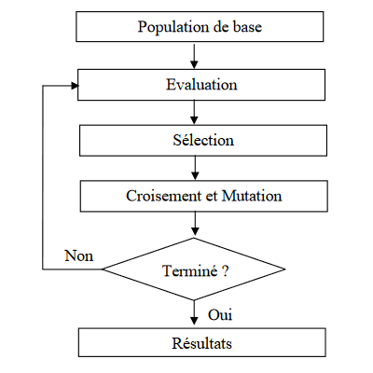
Fonctionnement

Slide 5

codage
sous forme binaire:

Slide 6
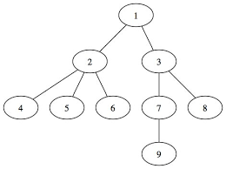
codage
Sous forme d’arbre:

Slide 7

codage
sous forme réel:

Slide 8
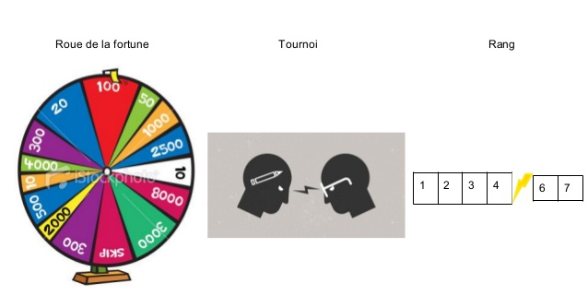
opérateur de sélection
Notes:
consiste à associer à chaque individu un segment dont la longueur est proportionnelle à sa valeur d’évaluation. La sélection par rang est une variante du système de roulette. Il s'agit également d'implémenter une roulette, mais cette fois ci les secteurs de la roue ne sont plus proportionnels à la qualité des individus, mais à leur rang dans la population triée en fonction de la qualité des individus.

Slide 9
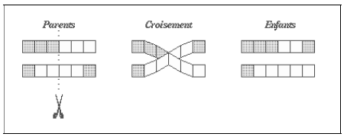
opérateur de croisement

Slide 10
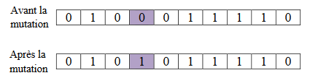
L’opérateur de mutation

